Slide 1
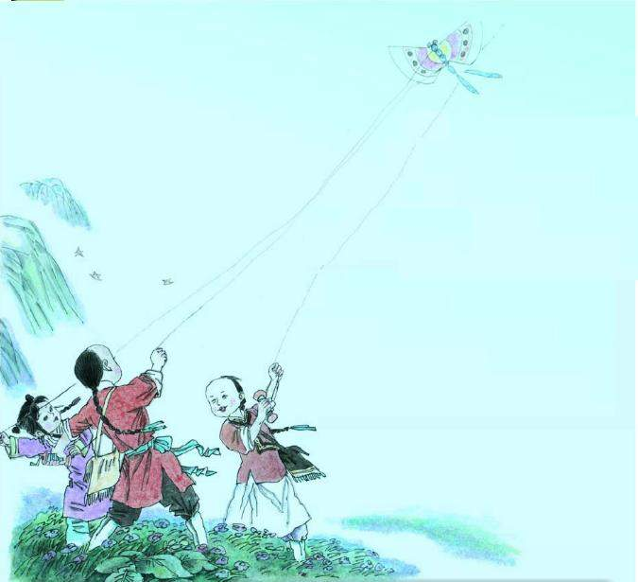
村居
这幅图上描绘了什么季节，小朋友们在做什么呢？

Slide 3
村居
村 居

Slide 4
村居：在农村居住。诗以《村居》为题，指诗所写的情景是在农村居住看见的。

Slide 5

村居
听读课文
村 居
（唐）高鼎
草长莺飞二月天，
拂堤杨柳醉春烟。
儿童散学归来早，
忙趁东风放纸鸢。

Slide 6
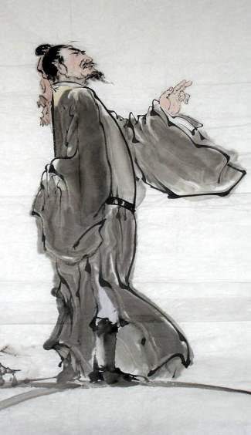
高鼎，清代后期诗人。字象一，又字拙吾，仁和（今浙江省杭州市）人。高鼎生活在鸦片战争之后，大约在咸丰年间（1851～1861），其人无甚事迹，其诗也多不合那个时代，一般人提到他，只是因为他写了一首有名的有关放风筝的《村居》诗。著有《拙吾诗稿》。

Slide 7


村居
在图中找到诗中所描写的事物

Slide 8
村居
读一读
草长莺飞二月天，
拂堤杨柳醉春烟。

Slide 9
拂：轻轻地擦、扫。
春烟：春天蒸腾起的烟雾。
早春二月，草儿发了芽儿，黄莺唱起了歌，
烟雾里，柳树舒展枝条轻轻拂着长堤。

Slide 10
村居
多音字
zhǎng（生长）
长
cháng（长久）

Slide 11

你会读吗？
山上长青草，
山下水长长。
小草长长长，
小河长长长。

Slide 12
村居
会认的字
cūn jū fú dī yáng
村 居 拂 堤 杨

Slide 13
村居
读一读
儿童散学归来早，
忙趁东风放纸鸢。

Slide 14
纸鸢：风筝。
孩子们放学回来得早，
趁着东风，赶忙放起了风筝。

Slide 15
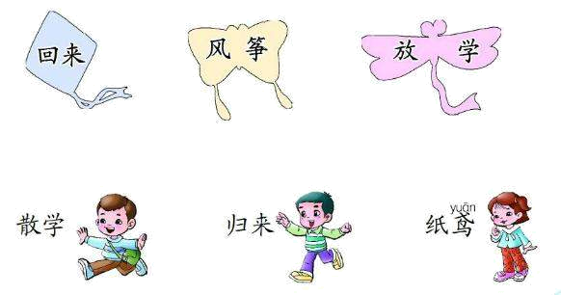
村居
《村居》
连一连

Slide 16
村居
多音字
sàn（分散）
散
sǎn（散文）

Slide 17
村居
火
+
因
=
烟
用“因为¨¨¨所以¨¨¨”造句。
依据“火字旁”，说说“烟”的含义。

Slide 18
村居
会认的字
yīn yān tóng sàn chèn
因 烟 童 散 趁

Slide 19
村居
朗读课文
村 居
（唐）高鼎
草长/莺飞/二月天，
拂堤/杨柳/醉/春烟。
儿童/散学/归来早，
忙趁/东风/放/纸鸢。

Slide 20
村居
读一读 写一写
山村
江堤
烟火
因为
放松
儿童
后来居上
天女散花

Slide 21
村居
会认的字
cūn jū fú dī yáng
村 居 拂 堤 杨
yīn yān tóng sàn chèn
因 烟 童 散 趁

Slide 22
村居
会写的字
村居堤因
烟童散放

Slide 23

村居
拓展学习
风筝图片欣赏

Slide 24

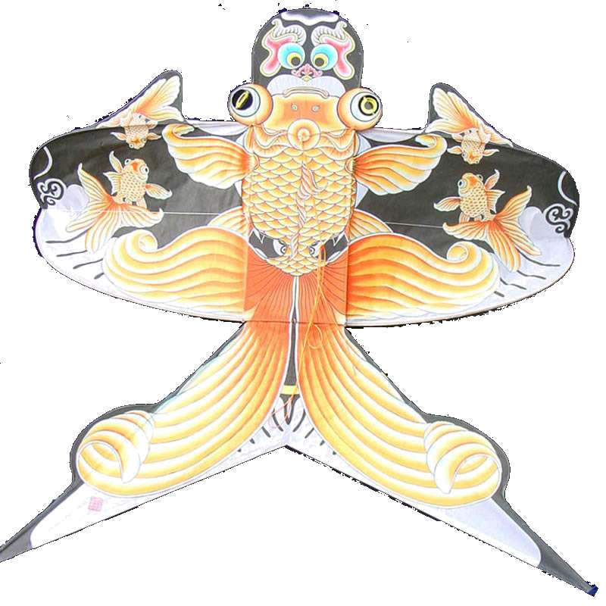
村居

Slide 25
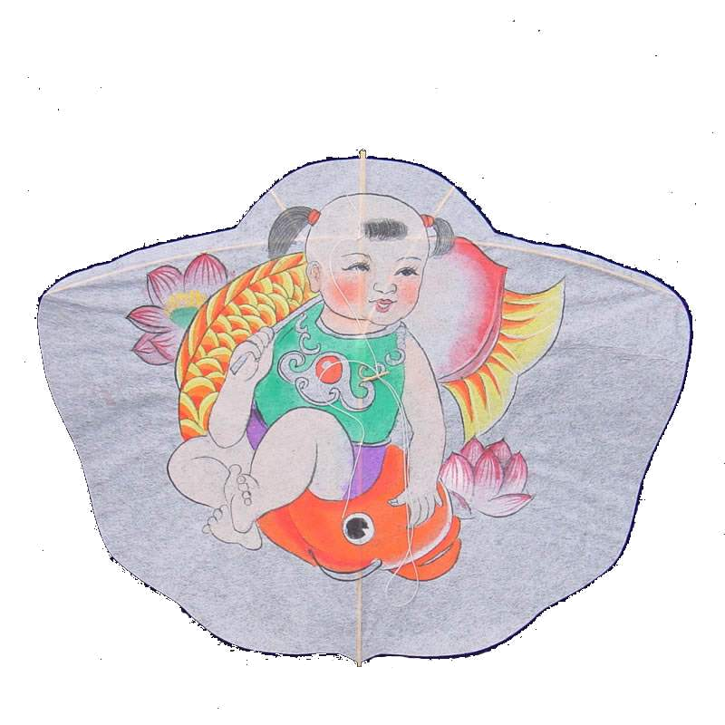
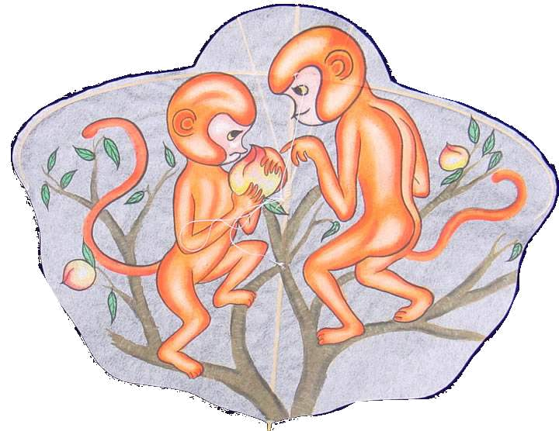
村居

Slide 26


村居

Slide 27
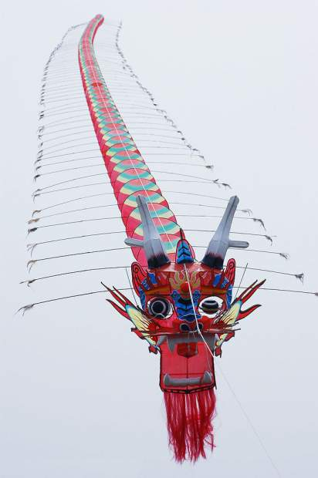
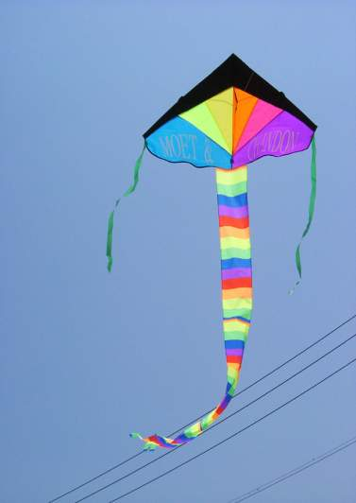
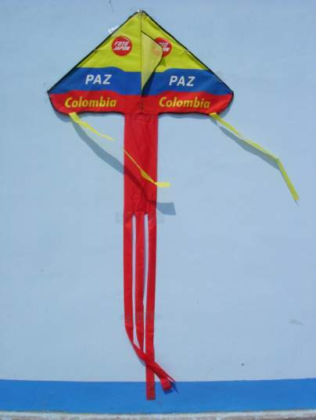
村居

Slide 28

村居

Slide 29
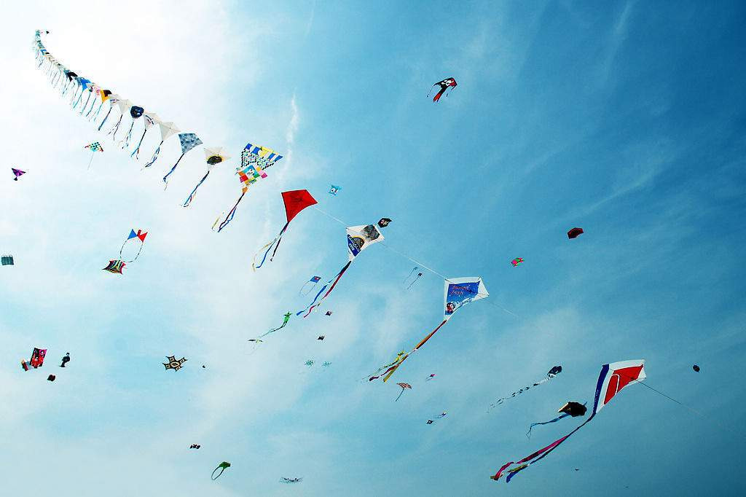
村居

Slide 30
村居
谢谢

